Slide 1
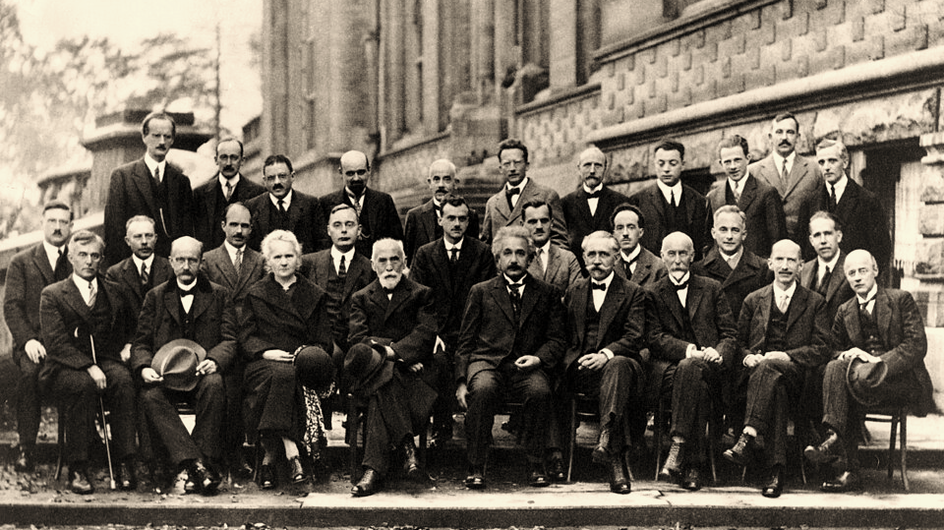
Seminarios de la 324
Jueves 14 hs

